Slide 1
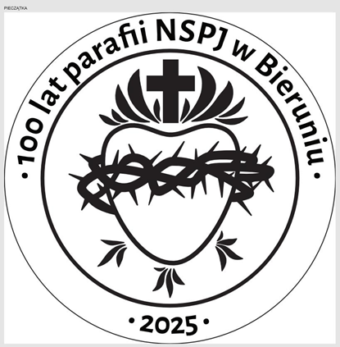
O Parafii Najświętszego serca pana Jezusa
w zarysie
w setną rocznicę jej istnienia
NAJŚWIĘTSZE SERCE PANA JEZUSA
OD 100 LAT
PATRONUJE PARAFII

Slide 2
Życie religijne i sakramentalne
Parafia w Kościele katolickim to najmniejsza, podstawowa, stała wspólnota wiernych. Zarządzana jest przez proboszcza podległego biskupowi diecezjalnemu.
Nasza parafia NSPJ znajduje się w Bieruniu, w dzielnicy Bieruń Nowy, należy do dekanatu Bieruń w Archidiecezji Katowickiej. Została erygowana 1 sierpnia 1925 roku. Jej proboszczem jest
ks. Marcin Maszczyk, który jest z nami od 8 czerwca 2022 roku.
Siłą parafii jest wiara i zaangażowanie w życie sakramentalne
i duszpasterskie członków tej wspólnoty. W parafii NSPJ widzimy liczne przykłady takiego zaangażowania na różnych płaszczyznach – zarówno indywidualnie ale też w zorganizowanych grupach.

Slide 3
STOWARZYSZENIA, RUCHY RELIGIJNE
GRUPY MODLITEWNE, RADY PARAFIALNE
DZIAŁAJĄCE W PARAFII NSPJ

Slide 4





Trzeci Zakon Świętego
Franciszka
Świecki Zakon Karmelitów
Bosych
Róże Żywego Różańca

Slide 5




Apostolstwo Dobrej Śmierci
Grono Dzieci Maryi
Odnowa w Duchu Świętym

Slide 6



Ruch Światło-Życie
Domowy Kościół
Parafialny Zespół
Charytatywny

Slide 7
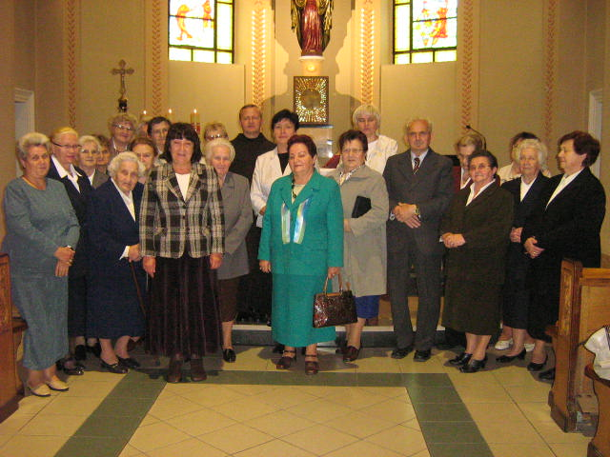
Świecki Zakon
Karmelitów Bosych

Slide 8
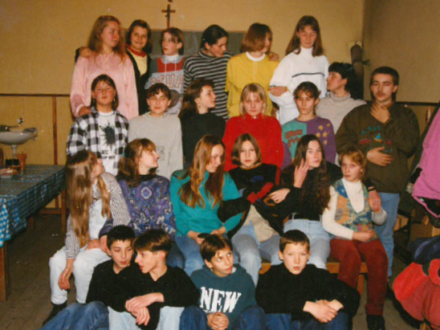
Grono
Młodych

Slide 9
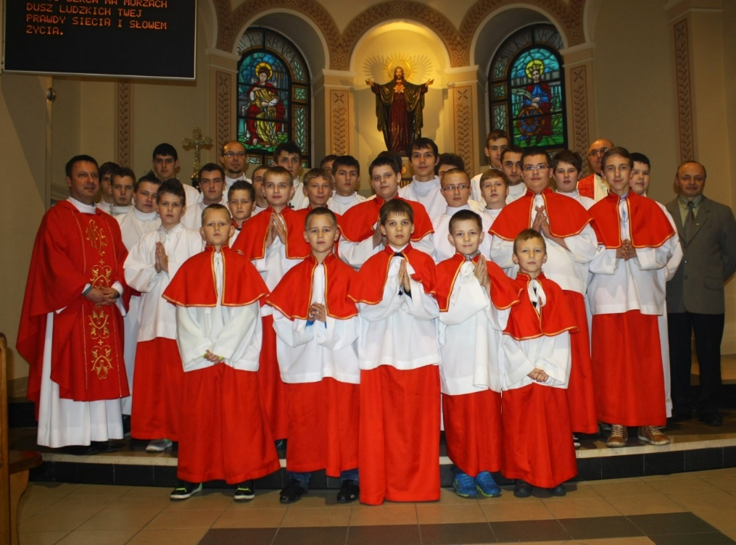
Grupa
Ministrantów

Slide 10
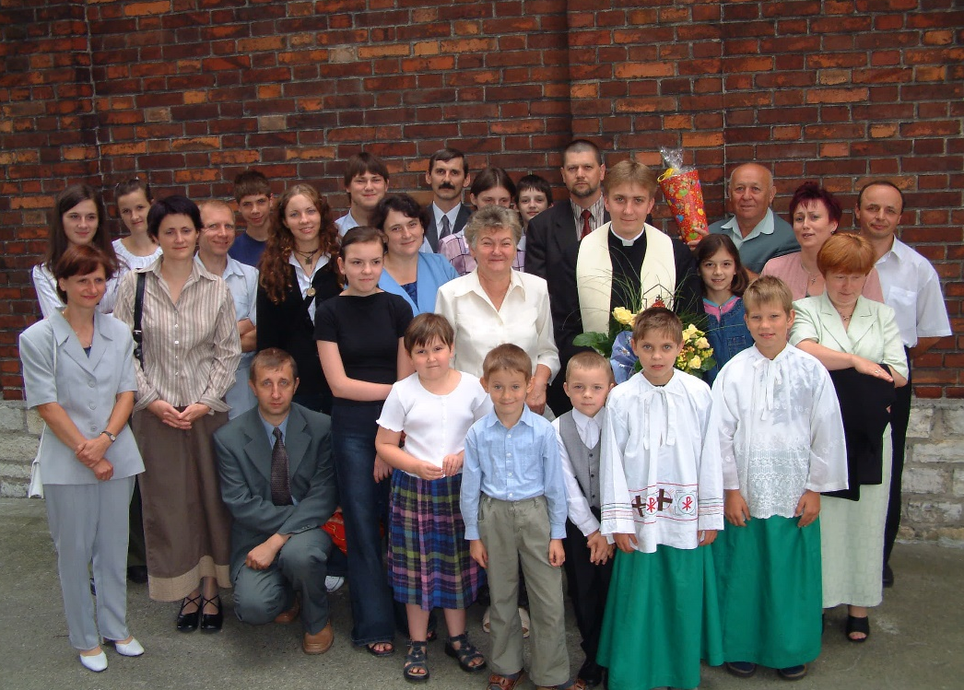
Ruch Światło
Życie

Slide 11
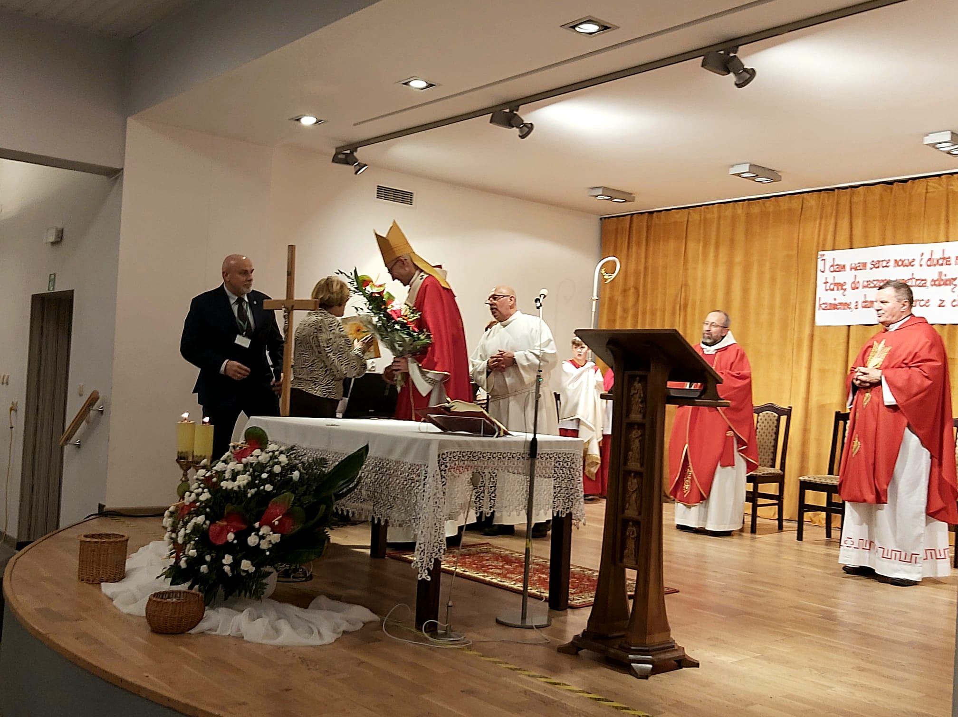

Odnowa w Duchu Świętym

Slide 12
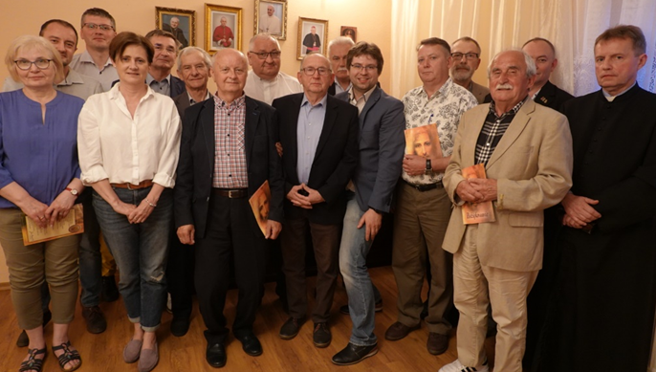
Rada parafialna 2022 r.

Slide 13
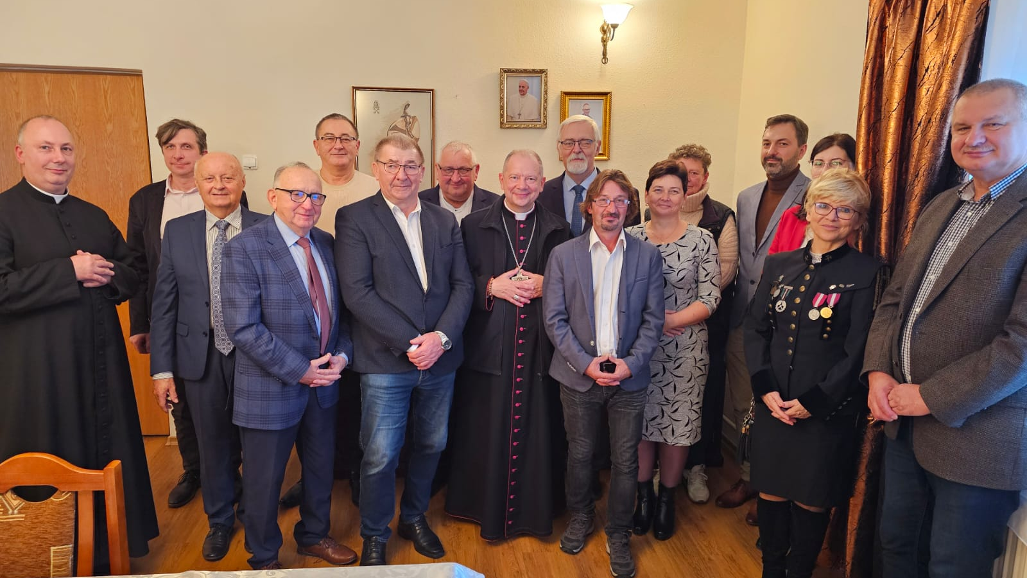

Rada parafialna z bp. Grzegorzem Olszowskim 2024 r.

Slide 14

Stowarzyszenia religijne, grupy zawodowe i różne organizacje społeczne mają w parafii swoje sztandary. Ich honorowe poczty sztandarowe uświetniają uroczystości kościelne i patriotyczne.

Slide 15
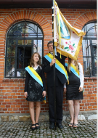
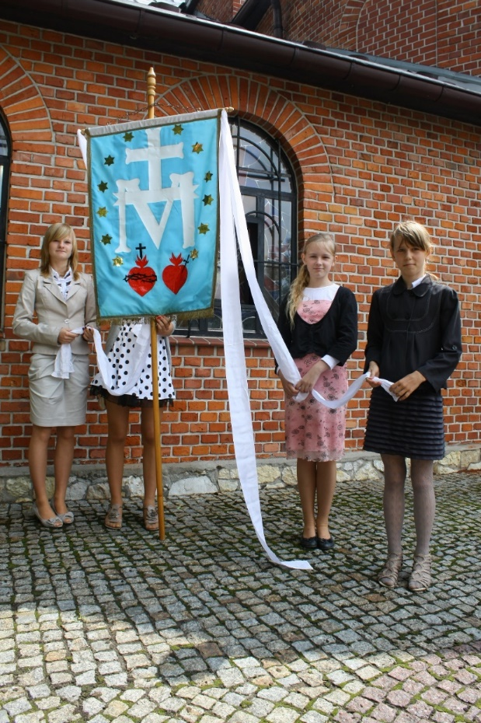

Wspólnota
Dzieci Maryi
Czcicielki
św. Marii Goretti

Slide 16
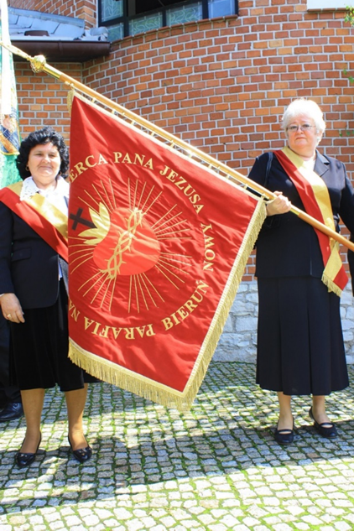
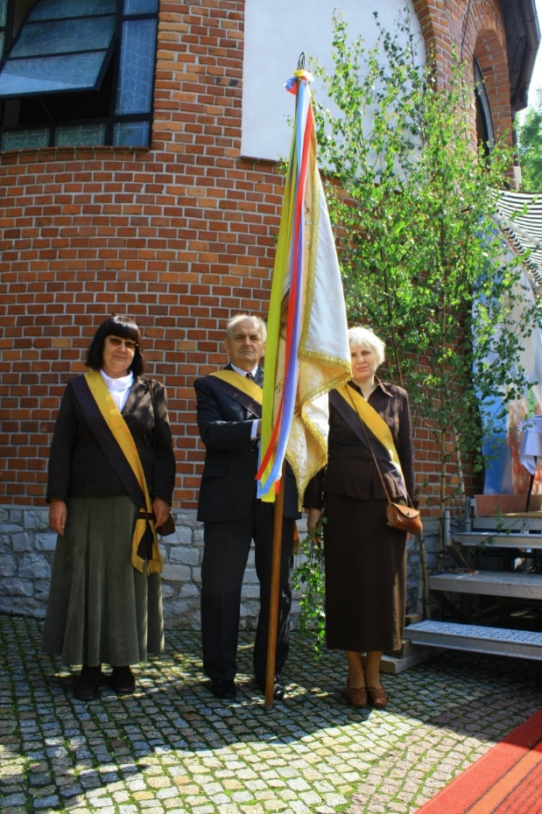

Apostolstwo
Dobrej Śmierci
III Zakon
Karmelitański

Slide 17
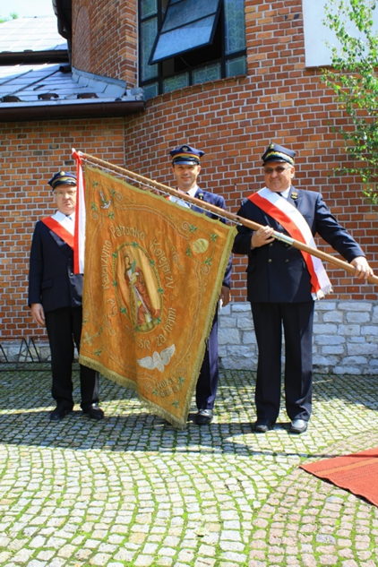
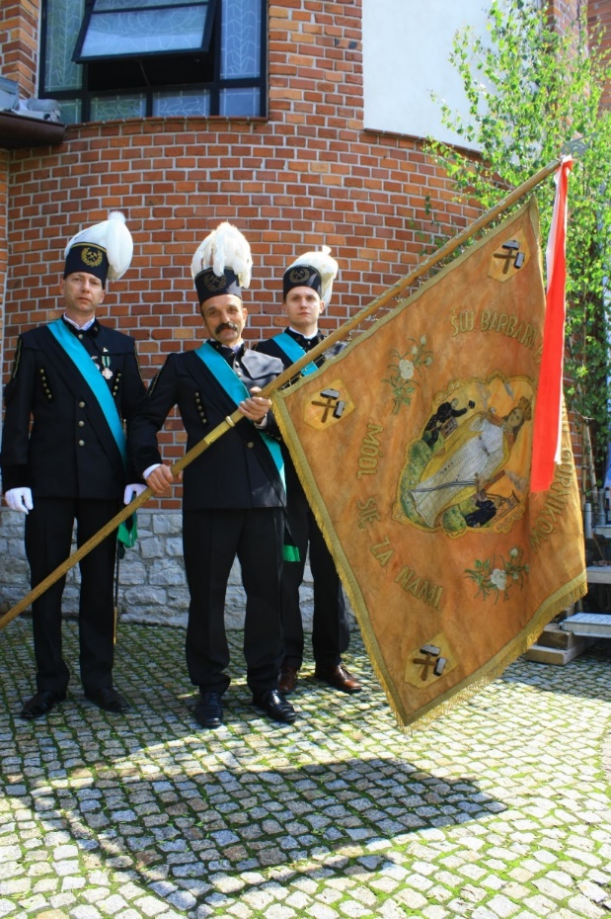
Poczet sztandarowy kolejarzy
Poczet sztandarowy górników

Slide 18
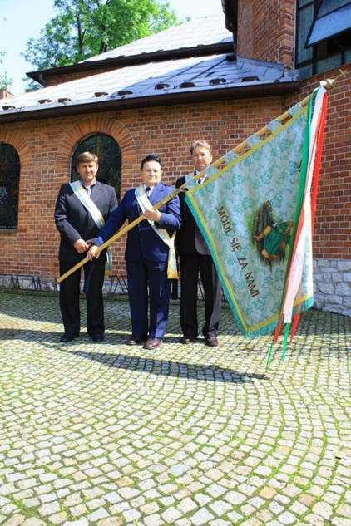
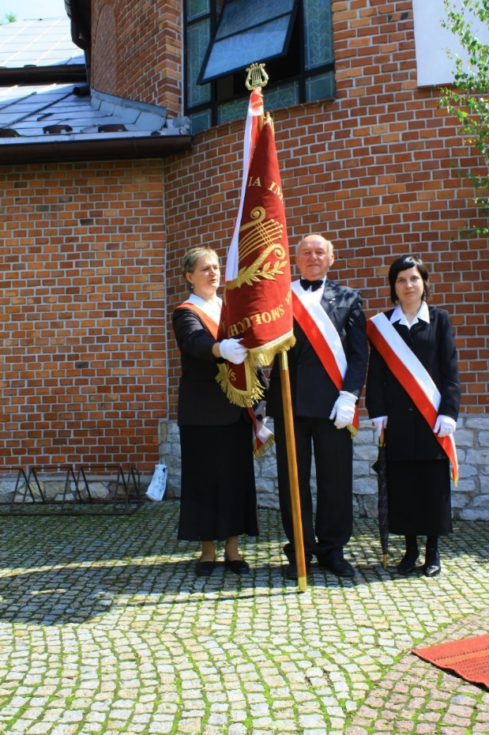
Poczet sztandarowy rolników
Poczet sztandarowy
Chóru Harmonia

Slide 19
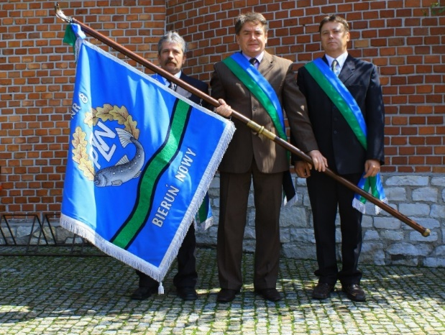
Poczet sztandarowy
wędkarzy

Slide 20
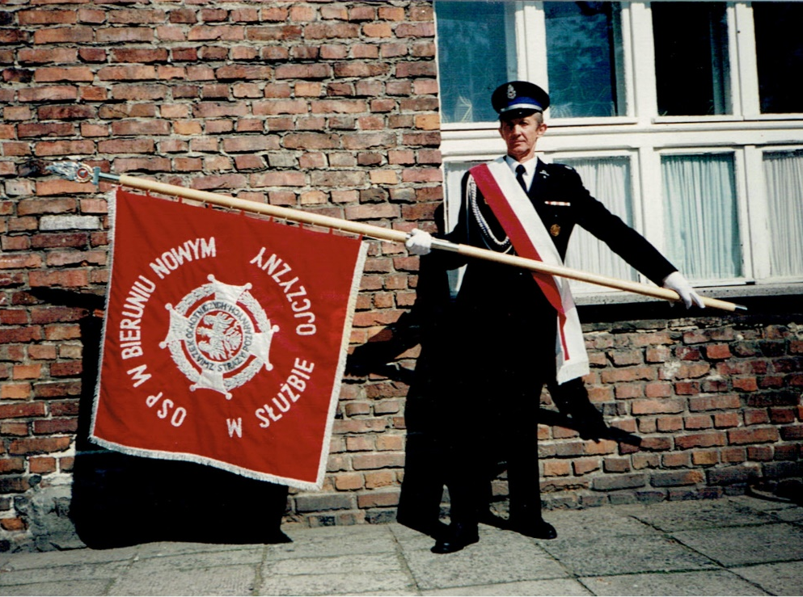

Poczet sztandarowy OSP
Bieruń Nowy

Slide 21
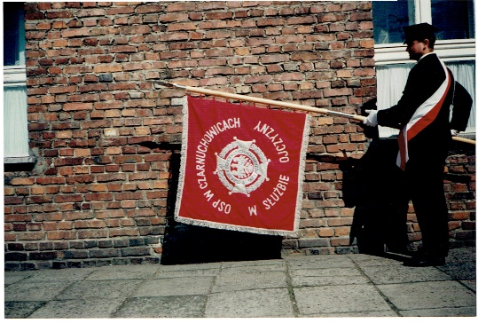

Poczet sztandarowy OSP
Czarnuchowice

Slide 22

Parafianie NSPJ zaangażowani są w przygotowanie
i organizację uroczystości i obrzędów religijnych, ale też w różne prace w kościele i cmentarzu parafialnym.

Slide 23
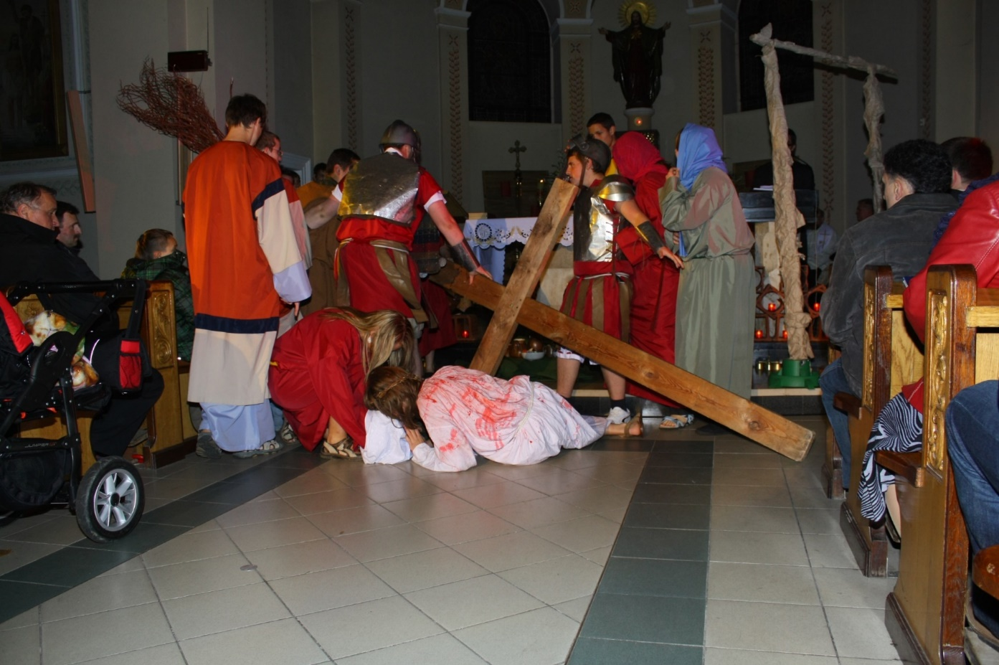
Inscenizacja Bożej Męki w kościele NSPJ

Slide 24
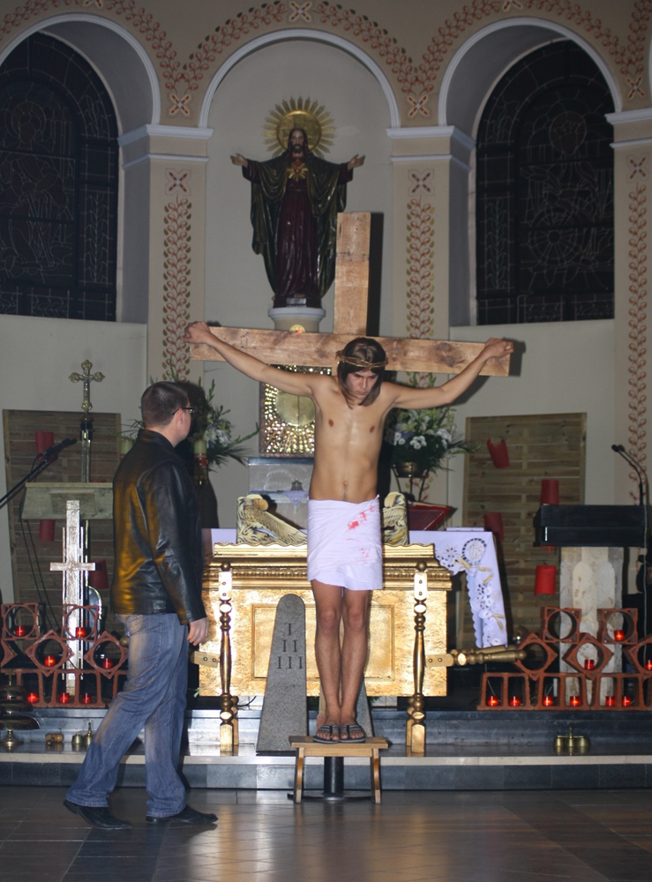

Inscenizacja Bożej Męki w kościele NSPJ

Slide 25
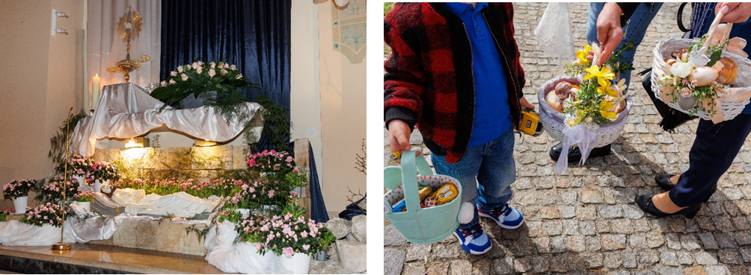
Boży Grób

Slide 26
Świecenie pokarmów

Slide 27
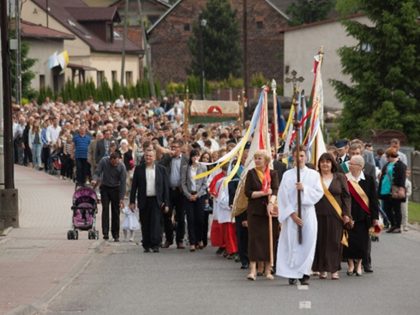
Procesja Bożego Ciała

Slide 28
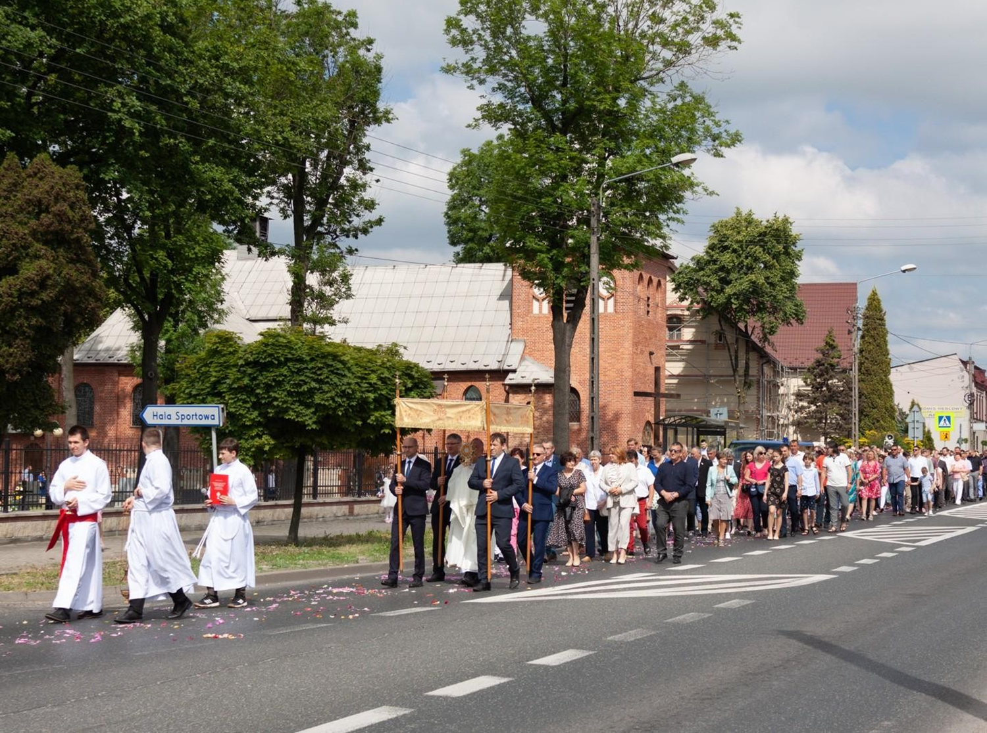
ŚWIĘCENIE
POJAZDÓW
Procesja Bożego Ciała

Slide 29
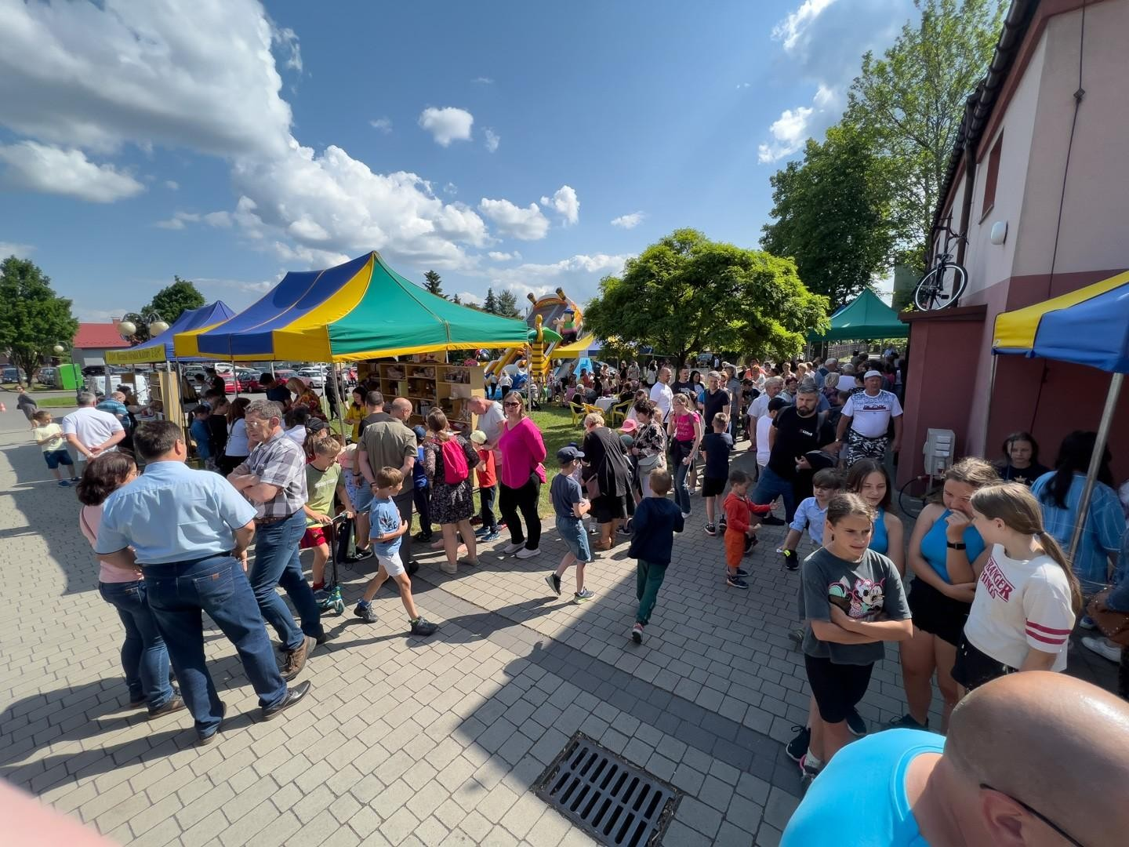
Kiermasz parafialny

Slide 30
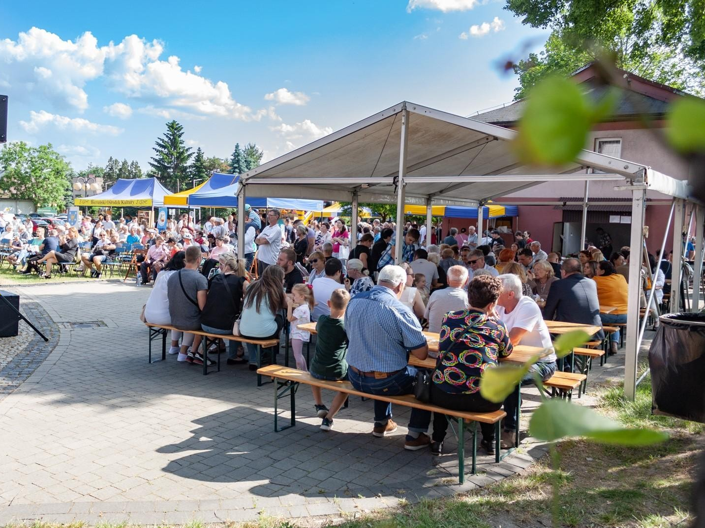
ŚWIĘCENIE
POJAZDÓW
Kiermasz parafialny

Slide 31
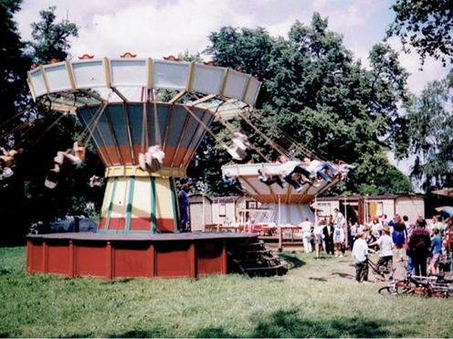
Na odpuście parafialnym

Slide 32
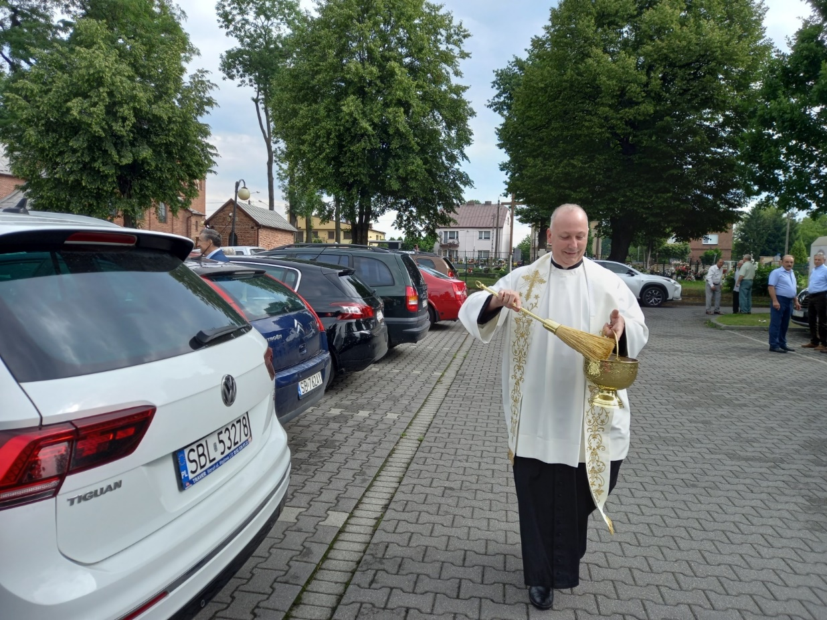
Święcenie pojazdów
na św. Krzysztofa

Slide 33
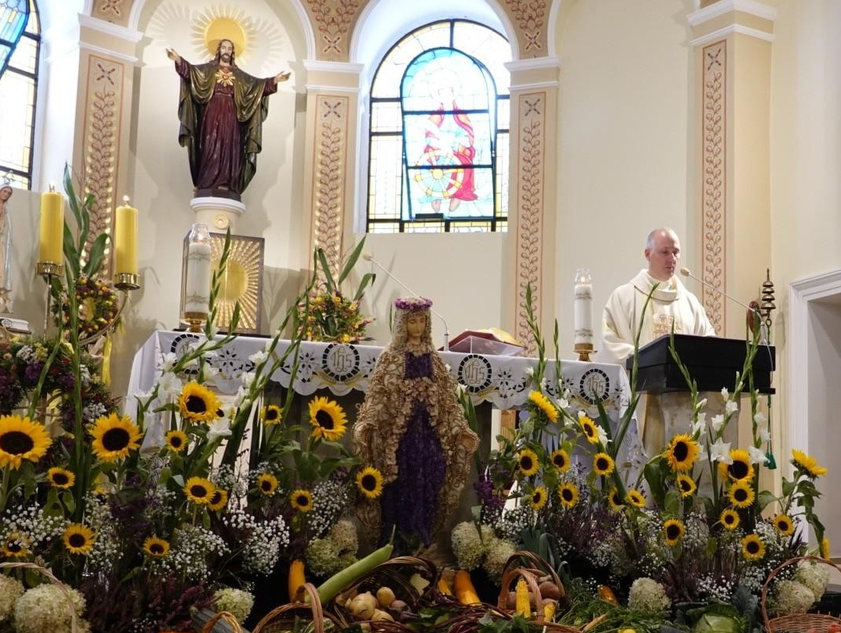
Msza Św. Dożynkowa

Slide 34
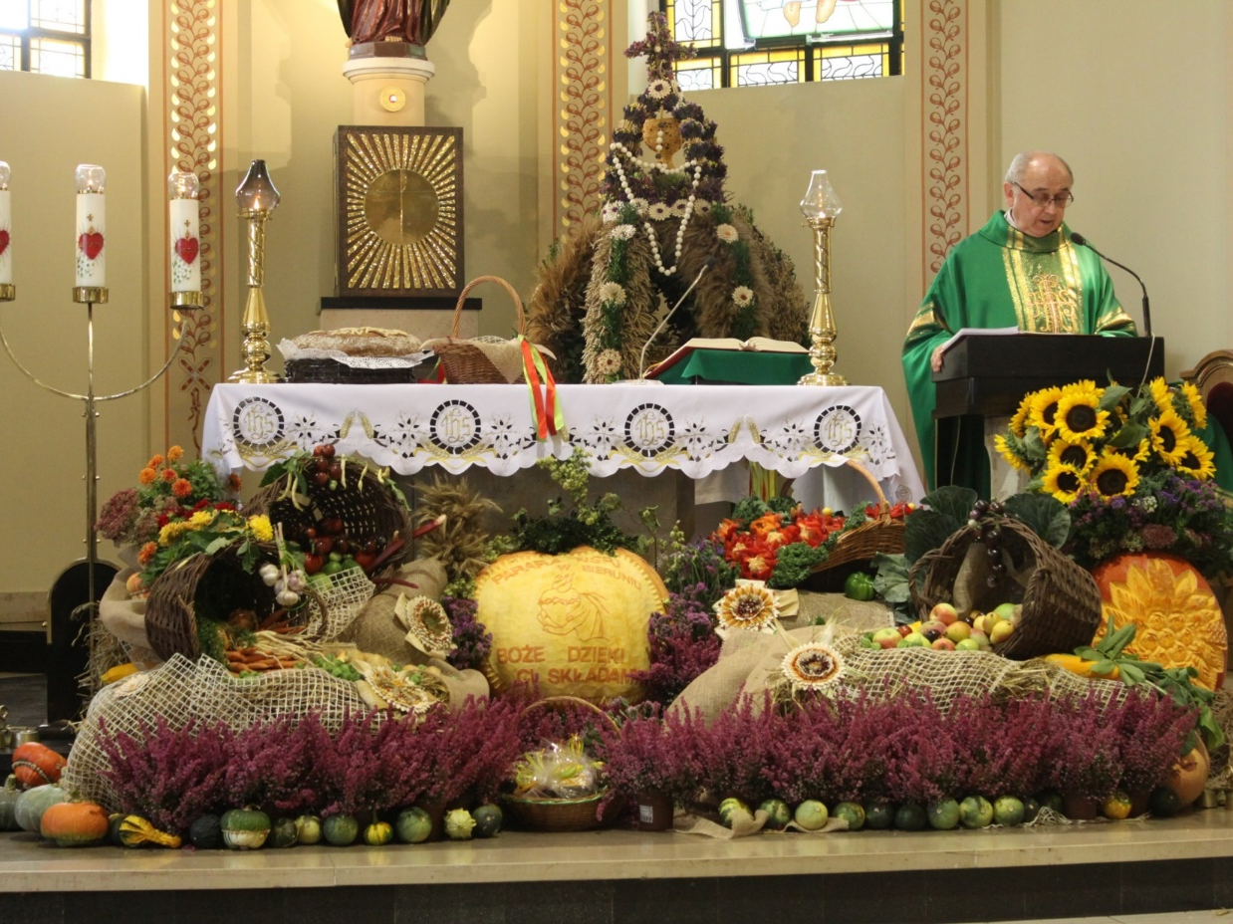
Msza Św. Dożynkowa

Slide 35
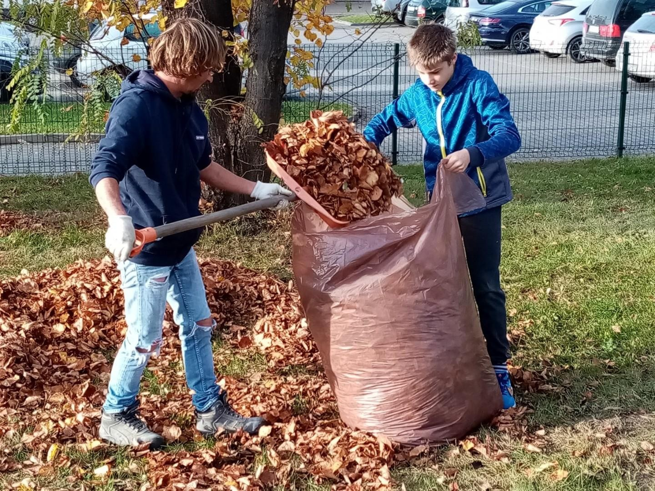

ŚWIĘCENIE
POJAZDÓW
Jesienne zbieranie liści na cmentarzu parafialnym

Slide 36
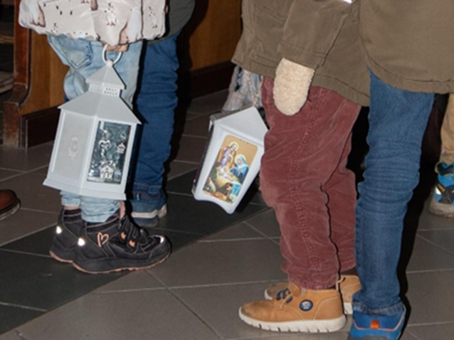
Z lampionami na roraty

Slide 37
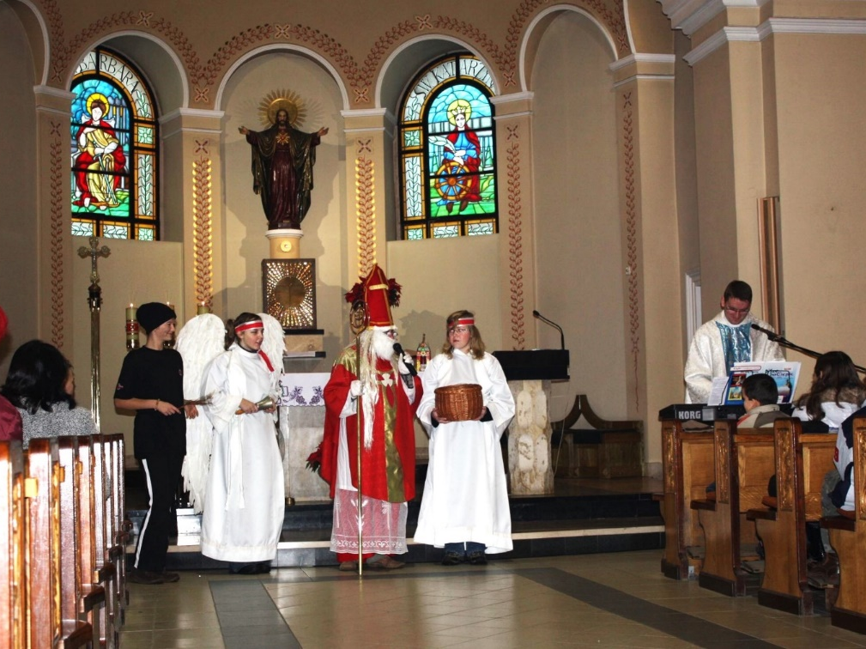
Do najmłodszych
przychodzi Mikołaj

Slide 38
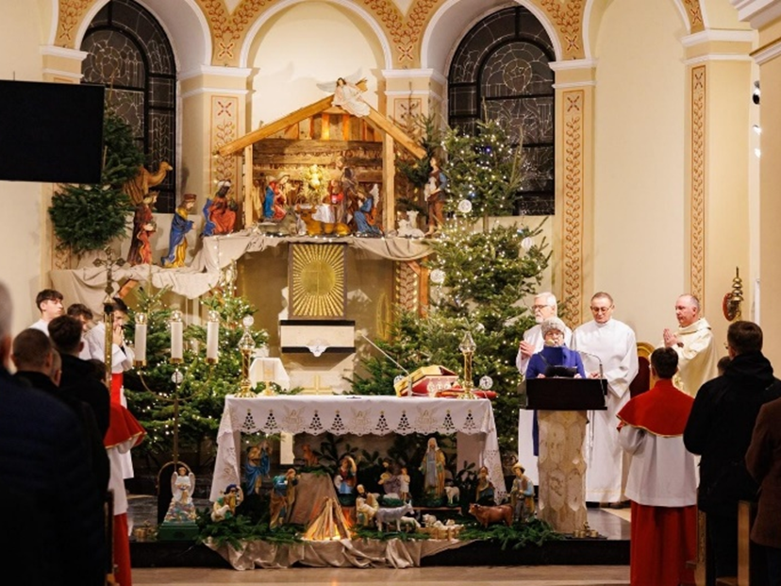

Szopka Betlejemska zbudo-wana przez parafian na Boże Narodzenie.

Slide 39
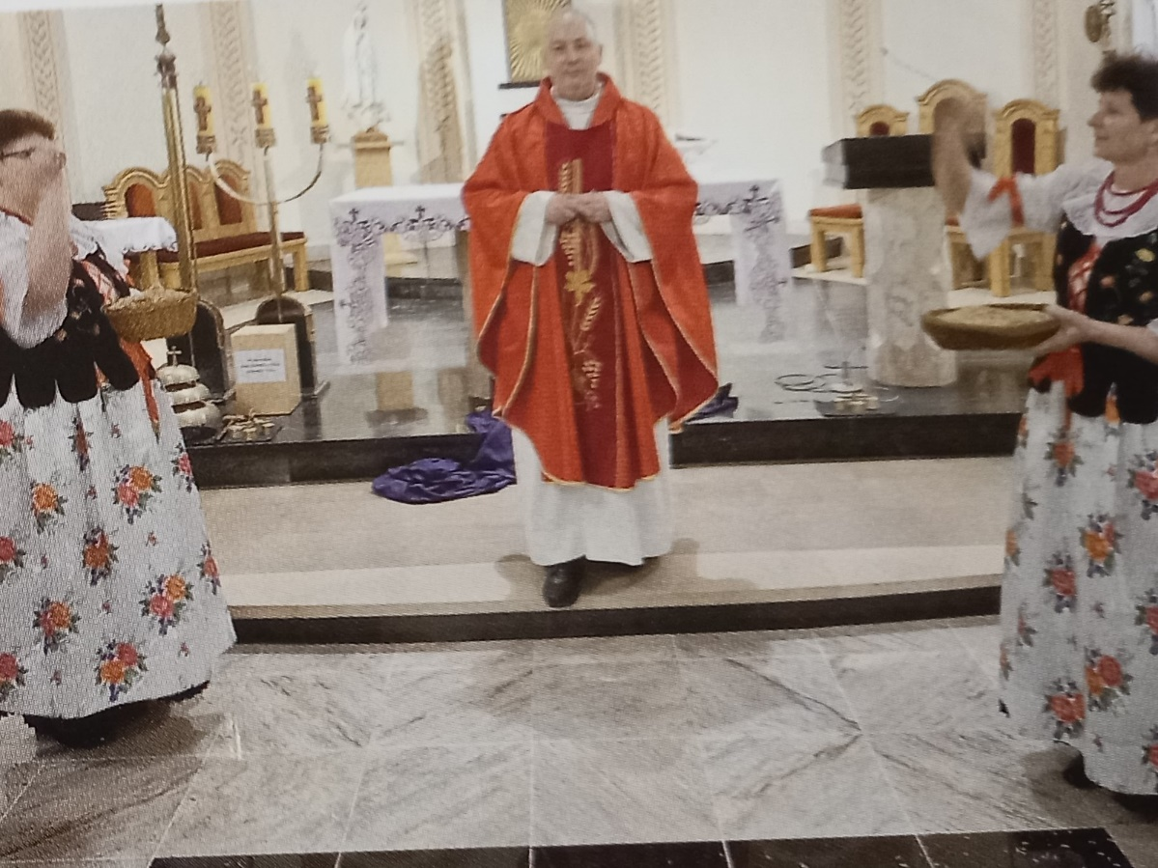
Święcenie owsa
na św. Szczepana

Slide 40
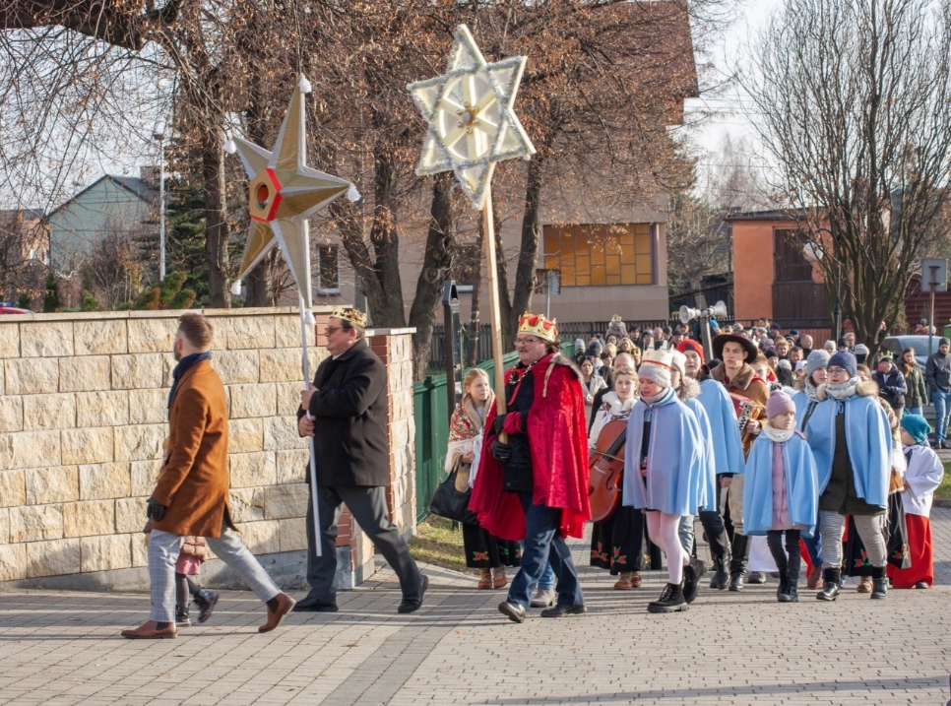
Przez Bieruń przechodzi Orszak Trzech Króli

Slide 41
Parafianie NSPJ pielgrzymują do miejsc świętych
w kraju i za granicą. Najczęściej są to Sanktuaria Maryjne
w Częstochowie i Piekarach Śląskich, ale też organizowane są pielgrzymki do Turzy Śląskiej, Czernej czy do Sank-tuarium Bożego Miłosierdzia w Łagiewnikach.

Slide 42
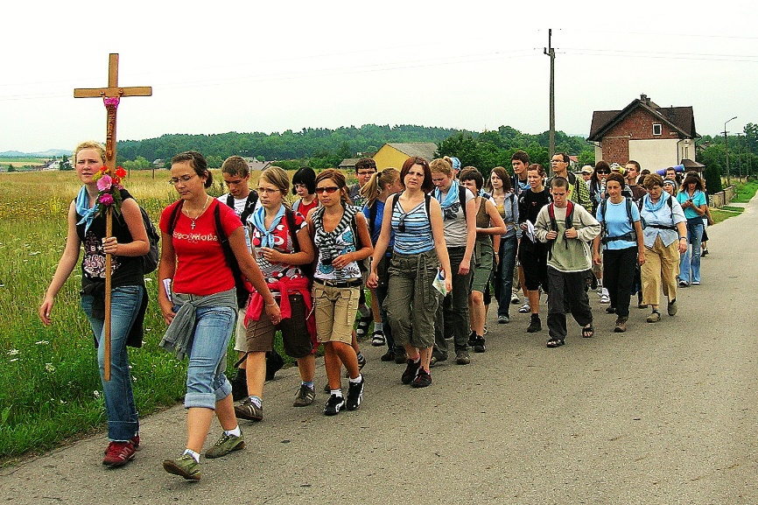
Pieszo z Bierunia
do Częstochowy

Slide 43
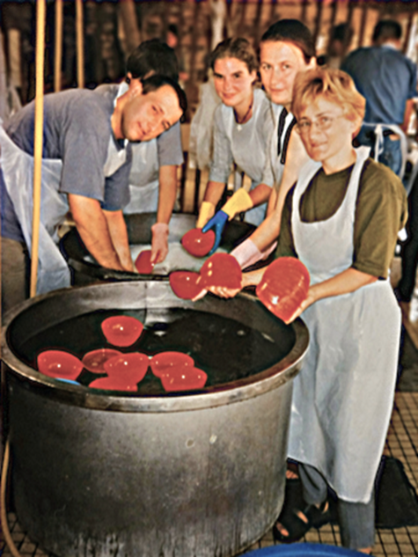
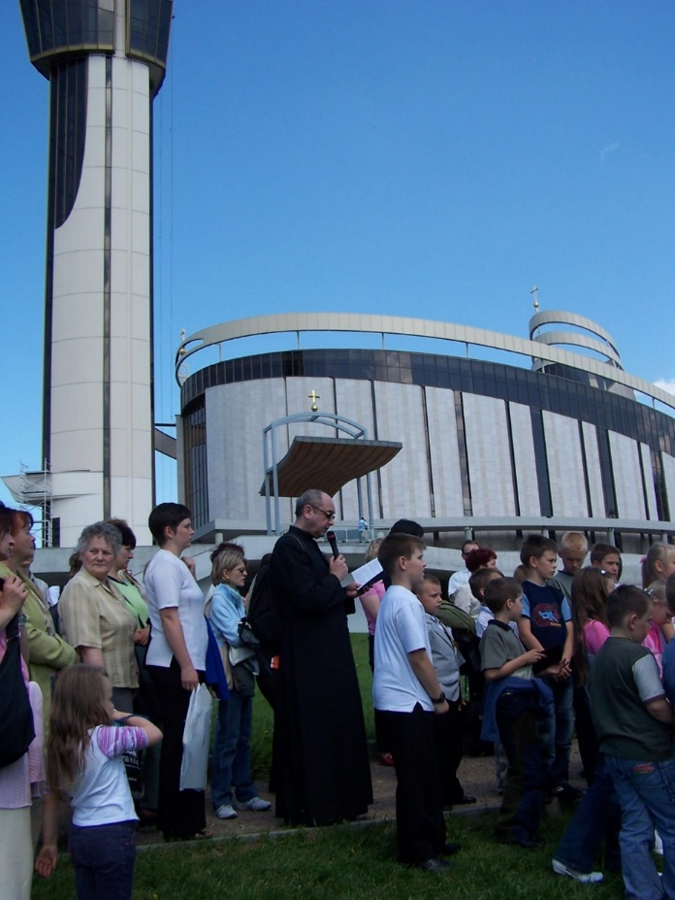

Młodzież z parafii
w Taize
Parafianie
w Łagiewnikach

Slide 44
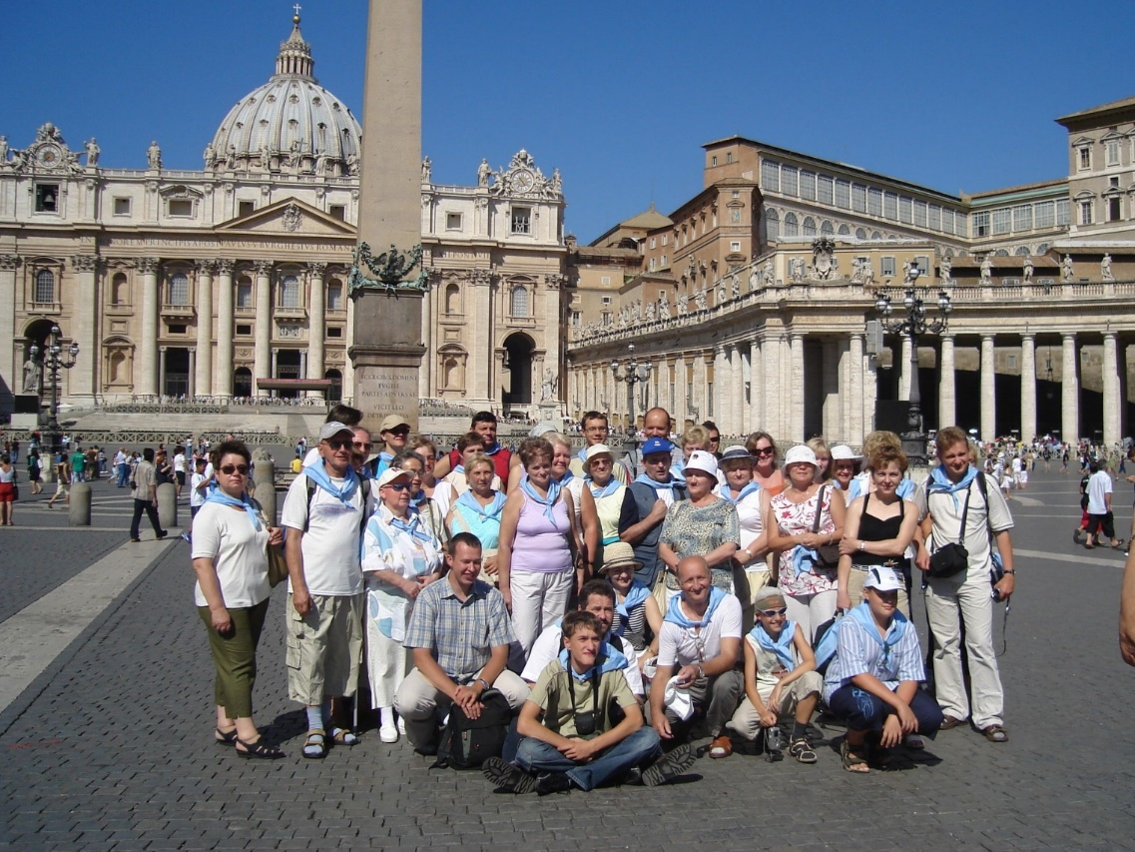
Parafianie NSPJ na pielgrzymce
w Rzymie

Slide 45
obiekty sakralne na terenie parafii
Nspj w BIERUNIU NOWYm
Każda parafia posiada swój kościół parafialny, świą-tynię, w której wspólnota gromadzi się na modlitwie. Dla naszej parafii jest to kościół pw. Najświętszego Serca Pana Jezusa, który znajduje się w centrum miejscowości. Skupia on (od 100 lat) wokół siebie wiernych z Bierunia Nowego. Jego powstanie w 1925 r. było wynikiem wielkiego wysiłku i determinacji ówczesnych ludzi w dążeniu do własnego kościoła i własnej parafii. Niewątpliwie świadczy to, o ich głębokiej wierze.

Slide 46
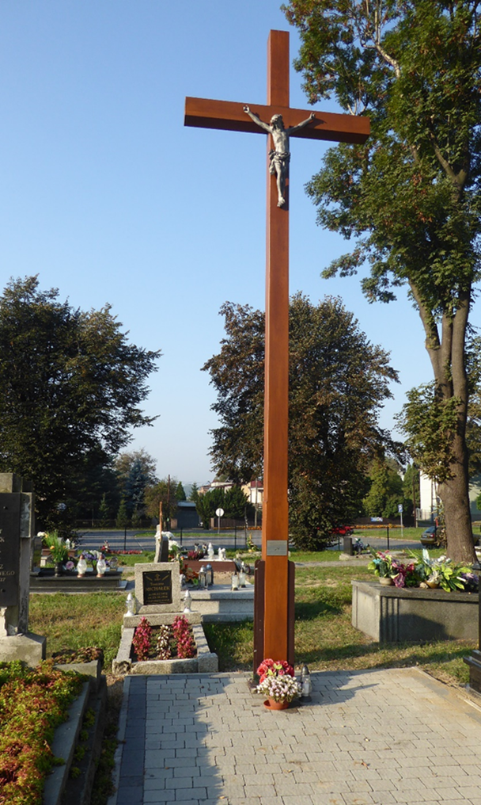
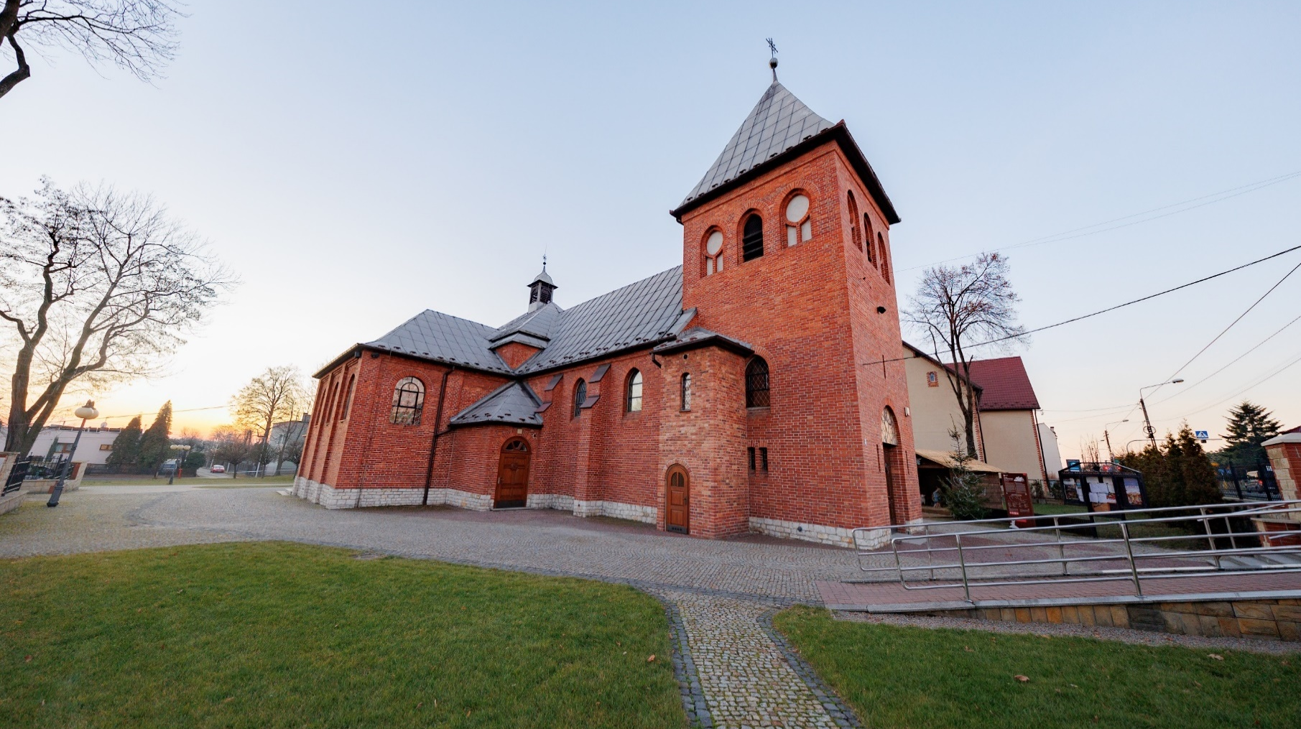

Widok współczesny kościoła parafialnego NSPJ
Cmentarz parafialny NSPJ z górującym
nad nim drewnianym krzyżem

Slide 47
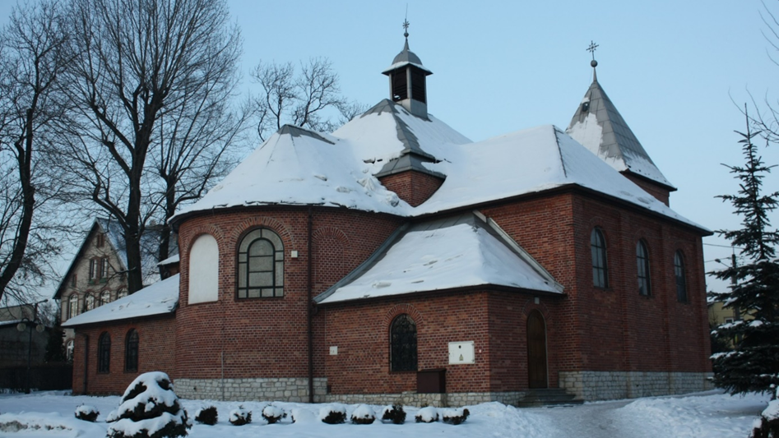

Slide 48
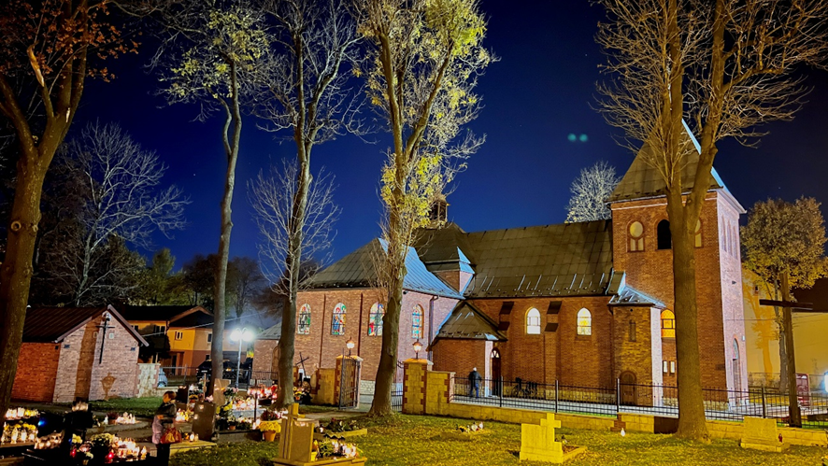
Kościół NSPJ
i cmentarz nocą

Slide 49
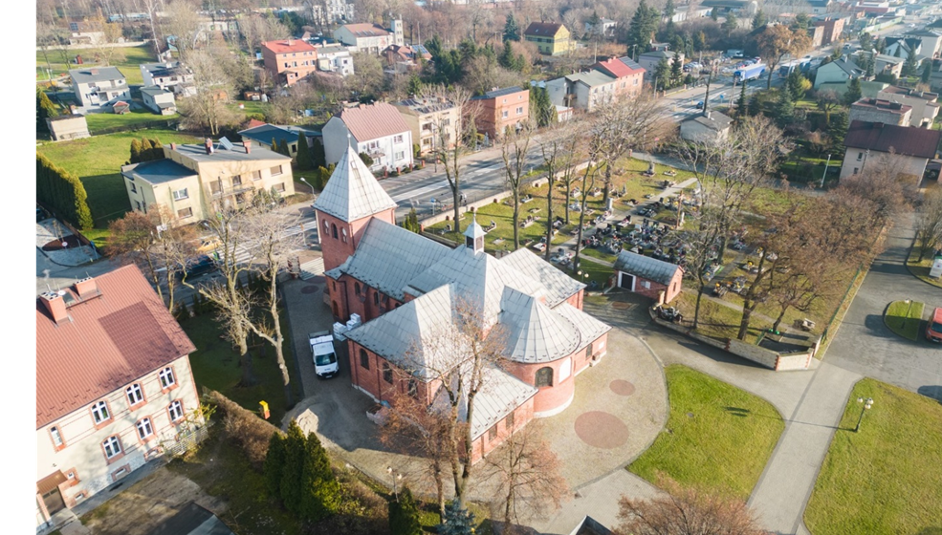
Fragment parafii NSPJ z cmentarzem parafialnym z lotu ptaka
Kościół NSPJ
i cmentarz nocą

Slide 50

KAPLICZKI I KRZYŻE PRZYDROŻNE
Terytorium naszej parafii to dawne wsie i gminy jak: Zabrzeg, Czarnuchowice, Nowy Bieruń, Bijasowice, Kopań czy Porąbek. Na ich terenie oprócz kościoła parafialnego odnajdujemy kapliczki, Boże Męki, wizerunki Matki Boskiej i świętych. Większość z nich powstawała jako wotum wdzięczności Bogu za doznane łaski: ocalenia, uzdrowienia i inne, ale są też krzyże, będące upamiętnie- niem tragicznych wydarzeń i zawierzenia spraw Bożej Opatrzności. W każdym przypadku mamy do czynienia
z widomym znakiem i świadectwem wiary.

Slide 51
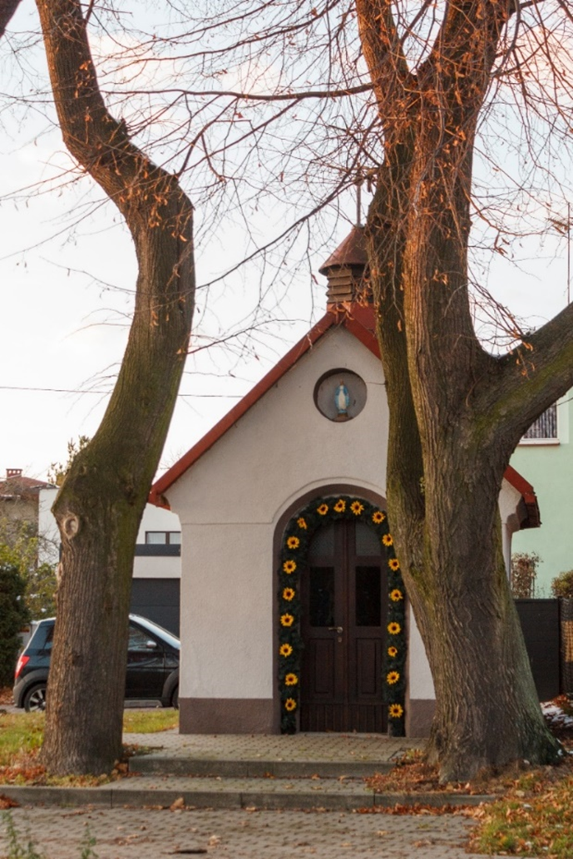
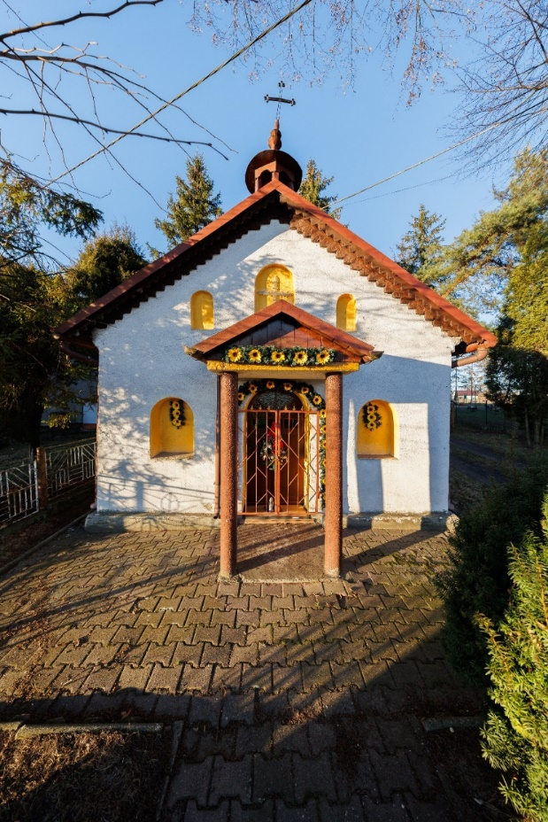
Kapliczka
na Kopani
Kapliczka
w Bijasowicach

Slide 52
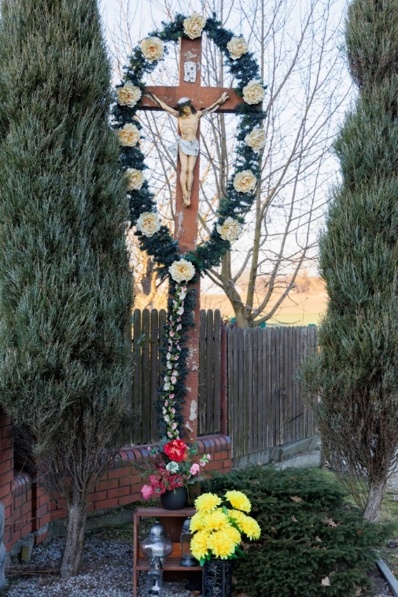
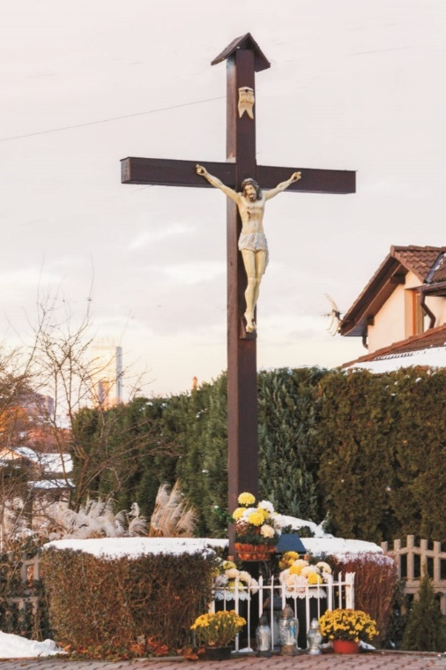
Krzyż przy
ul. Krupniczej
Krzyż przy
ul. Bijasowickiej

Slide 53
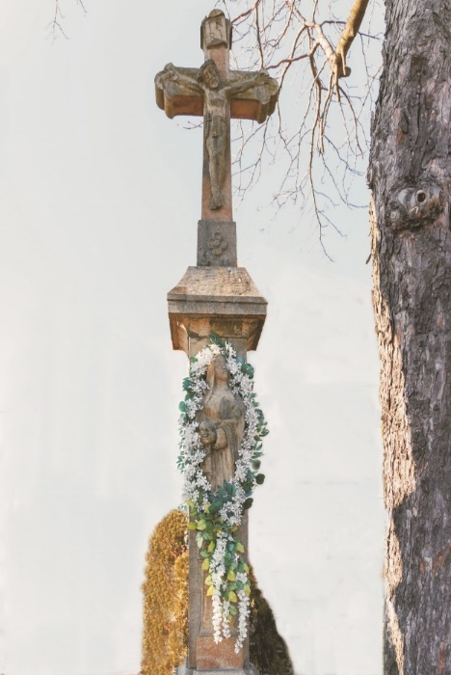

Krzyż przy
ul. Majowej
Figura przy
ul. Wawelskiej

Slide 54


KAPLICZKI
SKRZYNKOWE
przy
ul. Krupniczej
przy
ul. Wawelskiej

Slide 55


ZABRZEG
Figura przy
ul. Diamentowej
Grota przy
ul. Warszawskiej

Slide 56


Krzyż na
Zabrzegu
Kapliczka
na Zabrzegu

Slide 57


Kapliczka
słupowa ul. Dyrdy
Krzyż
w Czarnuchowicach

Slide 58


Kapliczka
ceglana
ul. Przyjaźni
Kapliczka
w Czarnuchowicach

Slide 59
RODZINNE, DOMOWE I OSOBISTE
ZNAKI WIARY
W każdym mieszkaniu katolickiej rodziny nie brakuje przedmiotów związanych z wyznawaną wiarą, są to: obrazy i figury święte, krzyże, modlitewniki, Pismo Święte, i inna literatura religijna. To przedmioty kultu religijnego towarzyszące zazwyczaj całej rodzinie. Ich posiadanie i używanie świadczy o przynależności domowników do wyznawców Chrystusa.

Slide 60


Slide 61


Slide 62


Slide 63



Slide 64



Slide 65
Szkaplerze, medaliki szkaplerzne i różańce to znaki wiary, które przypisuje się indywidualnej osobie i są symbolami jej głębokiej duchowości i oddania Chrystusowi i Matce Bożej. Noszą je katolicy na całym świecie i są popularne również w nowobieruńskiej parafii. Do konkretnej osoby przypisywane są również mszaliki
i książeczki do nabożeństwa.

Slide 66




Slide 67


Slide 68
Na te wszystkie widome znaki i symbole wiary, znajdujące się w naszych domach i najbliższym otoczeniu, warto spojrzeć po raz kolejny. Może tym razem, jak na świadków przywiązania do Kościoła Chrystusowego kolejnych pokoleń naszych przodków, zamieszkujących ten fragment Bierunia.
Szczególnie warto to zrobić w czasie świętowania Jubileuszu parafii w tym przypadku 100-lecia parafii Najświętszego Serca Pana Jezusa w Bieruniu Nowym.

